Slide 1
Filmkunst in Deutschland
Выполнила: учитель немецкого языка
МОУ СОШ № 43 г. Твери
Александрова Н.И.

Slide 2
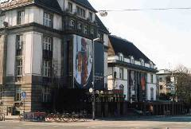
Die deutsche Filmkunst hat immer sich geändert. Obwohl der jährliche Output der Spielfilme relativ klein ist, waren ihre ersten 50 Jahre nicht so bescheiden. Während der ersten Hälfte des zwanzigsten Jahrhunderts war die deutsche Filmindustrie an die vorderste Reihe von Neuerung und hat neue Genres des Films entwickelt. Die Zeit der Weimarer Republik ist oft die Blütezeit des deutschen Films bedacht. Während dieser Zeit produzierte die deutsche Filmindustrie Hunderte von Filmen pro Jahr und war ein ernster Konkurrent zu Hollywood.

Slide 3
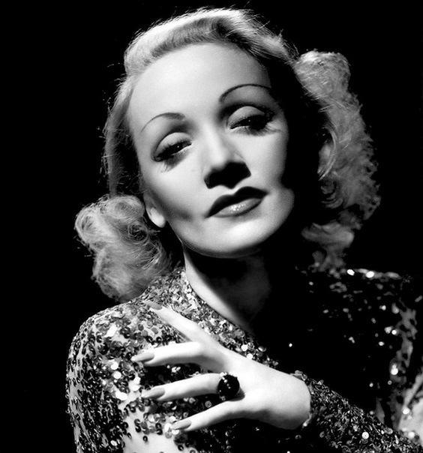
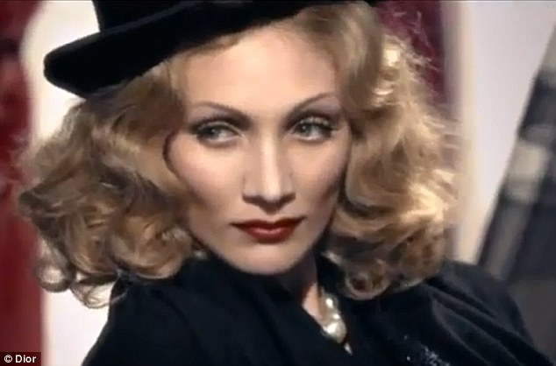
Deutsche Filmmacher haben mit vielen neuen Filmstilen experimentiert. Besonders bekannt was Expressionismus. Typisch hat dieser Stil unrealistische Sets benutzt, um Gefühle auszudrücken. Ein anderer Filmtyp, der in Deutschland entwickelt wurde, war der Bergfilm. In solchem Film ging es um Bergsteiger, Skifahrende und Lawinen. „Der heilige Berg" ist das einflussreichste Beispiel dieses Filmtyps. Die Erfindung der Tonfilme hat die deutsche Filmindustrie nicht aufgehalten. Der erste deutsche Tonfilm, „Der blaue Engel", war sehr bekannt in Amerika und hat Marlene Dietrich einen internationalen Superstar gemacht.

Slide 4
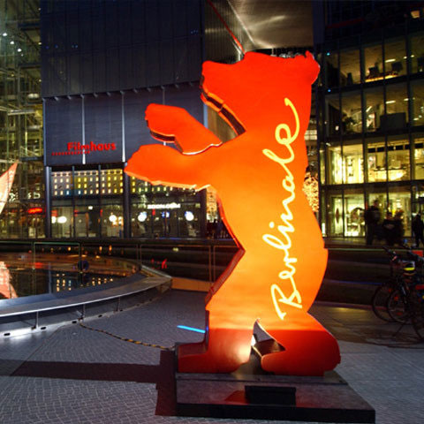
Obwohl die deutsche Filmindustrie heute klein ist, will die Regierung das ändern. Die „Filmförderungsanstalt" ist eine Organisation, die das Output der deutschen Filmindustrie zu stärken versucht und auch finanziert die deutschen Filmmacher. Auch gibt es viele Filmfeste, zum Beispiel Berlinale in Berlin. Bei der Berlinale 2006 wurden „Requiem, Der freie Wille, und Elementar Teilchen" Oscar Gewinner. Ins Gesamt, trotz die Popularität der amerikanischen Filme, wird die deutsche Filmindustrie immer größer. Es ist sehr wahrscheinlich, dass die Welt bald eine zweite Blütezeit des deutschen Films sehen wird.

Slide 5
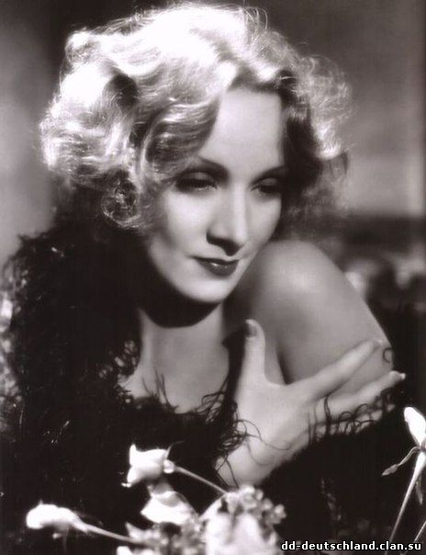
Marlene Dietrich

Slide 6
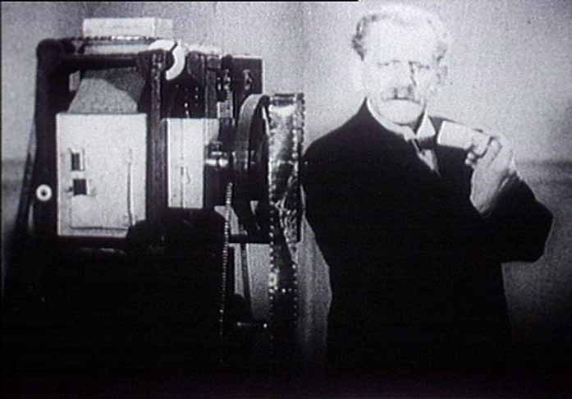
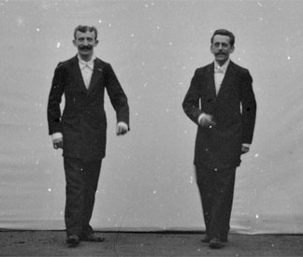
Mein Projekt heist „Die Filmkunst in Deutschland“. Die Filmkunst in Deutschland hat eine sehr interessante Geschichte und nimmt einen wichtigen Platz in der Weltkultur ein. Am 1. November 1895 zeigten die deutschen Brüder Max und Emil Skladanowsky im Berliner Varietè „Wintergarten” mit Hilfe des von ihnen selbst erfundenen Projektionsapparates, genannt Bioskop, einen 15-minütigen Film.

Slide 7
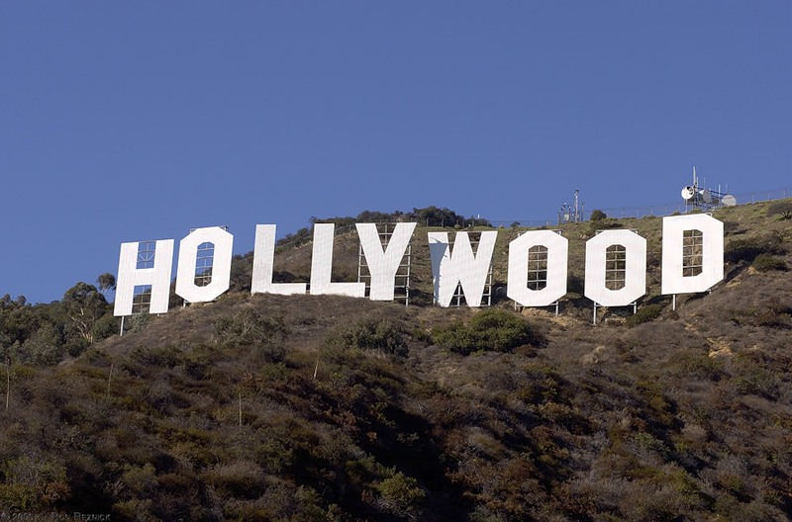
Mitte des dritten Jahrzehnts traten die Deutschen ganz entschieden auf den Plan,aber nach der Machtübernahme durch die Nationalsozialisten zogen ganze Scharen von deutschen Filmschaffenden nach Hollywood. Bis 1933 verließen die meisten herausragenden Filmschaffenden Deutschland. Geblieben sind nur mittelprächtige Filmhandwerker, die Propaganda-„Meisterwerke” drehten.

Slide 8
1945 wurde Deutschland geteilt und somit auch die deutsche Filmkunst. Seitdem wurden bundesdeutsche Filme in Bayern und die DDR-Produktionen in Babelsberg gedreht. Deutsche Filmkunst verfiel in eine lange Kriese, die bis zu den 60en Jahren dauerte. In den 50er Jahren wurden in der BRD meistens wertlose, klischeeartige melodramatische Geschichten und Komödien produziert. Die 50er Jahre in der DDR waren durch die Entwicklung des sozialistischen Realismus gekennzeichnet.

Slide 9
1962 begann in der BRD eine Gruppe junger Filmemacher um das neue deutsche Kino zu kämpfen. Nicht viel änderte sich hingegen in der DDR. Die 80er Jahre waren in der Bundesrepublik eine Krisezeit. In der DDR entstanden dagegen einige neue, ganz frische Produktionen. Anstatt dass nach dem Mauerfall die deutsche Kultur und der Film wieder eine Einheit gebildet hätten, entstand Chaos. In der Übergangszeit – an der Wende der 80er und 90er Jahre – kamen Filmemacher zu Wort, die vor allem um den deutschen Zuschauer kämpfen wollten. Es entstand das deutsche Mainstream-Kino, das im Inland populär wurde und im Ausland immer mehr Anerkennung gewann. Um 1998 begann eine für die Entwicklung des deutschen Films bedeutende Zeit. „Lola rennt” von Tom Tykwer, „Der Untergang” von Oliver Hirschbiegel und „Good bye Lenin“ von Wolfgang Becker wurden zu den größten Erfolgen in der deutschen Filmgeschichte. In diesem Jahr erhielt der Film „Die Anderen“ den Oscar-Preis. Aber am wichtigsten ist, dass der deutsche Film sein Prestige wiedererlangte. Der deutsche Film ist nun weltweit Mode. Möge es die nächsten Jahrzehnte so bleiben!

Slide 10
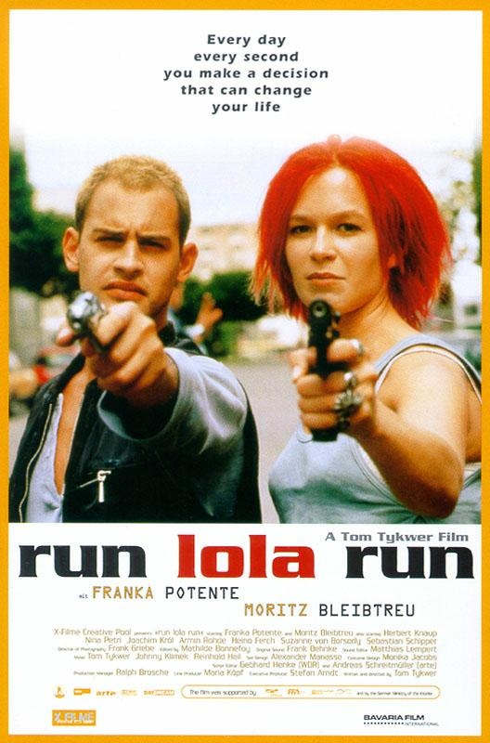
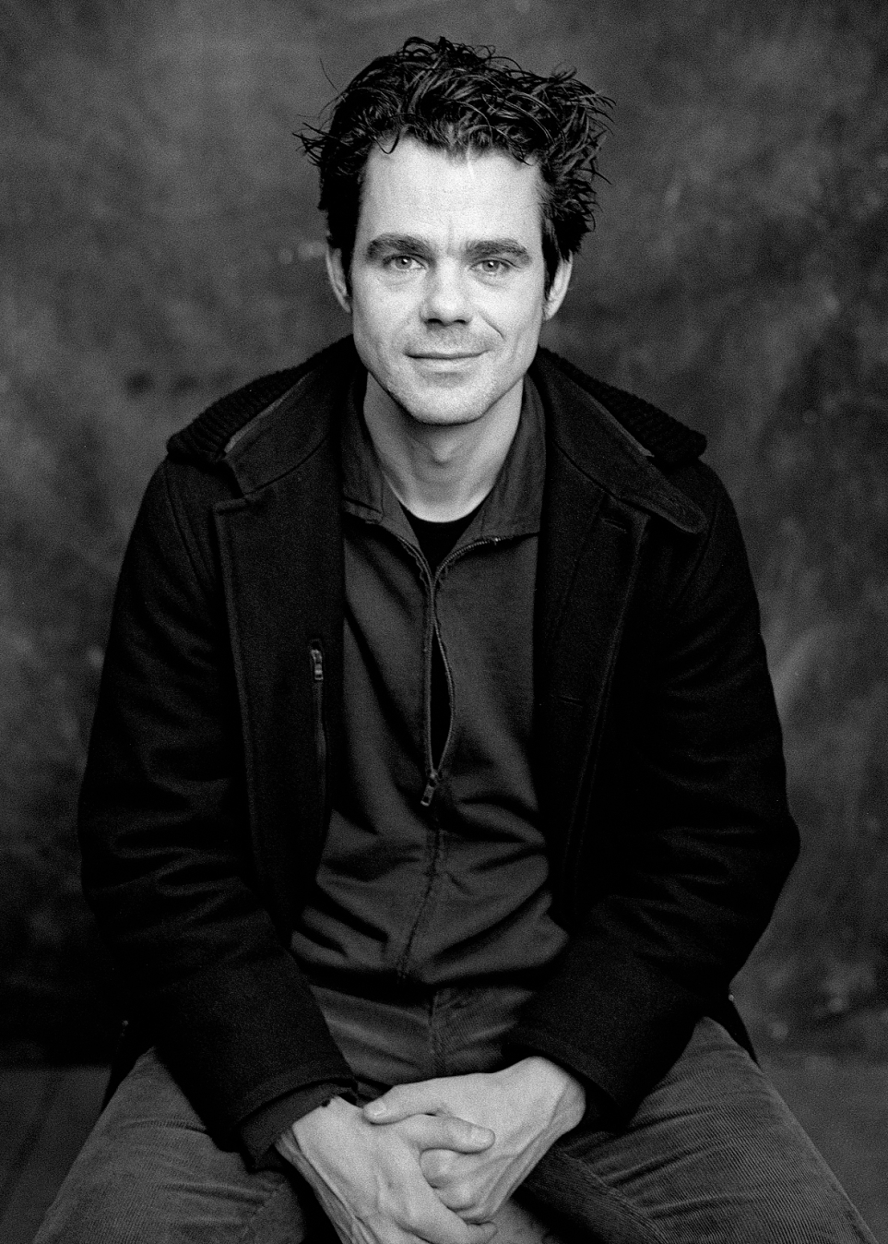
„Lola rennt” von Tom Tykwer

Slide 11
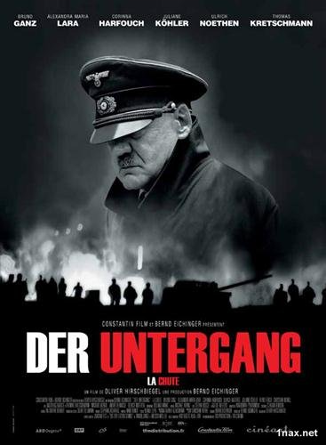
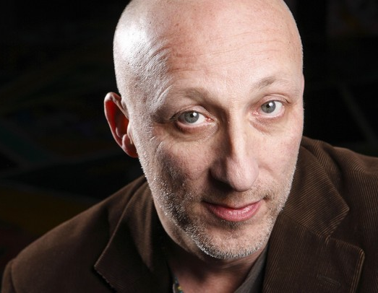
„Der Untergang”
von Oliver Hirschbiegel

Slide 12
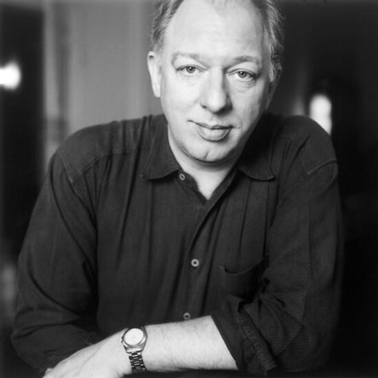
„Good bye Lenin“
von Wolfgang Becker

Slide 13
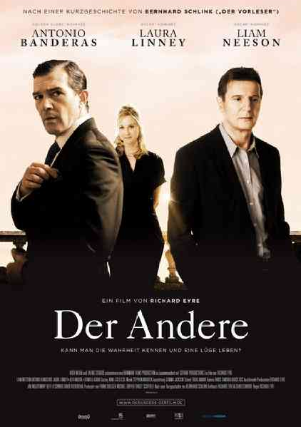
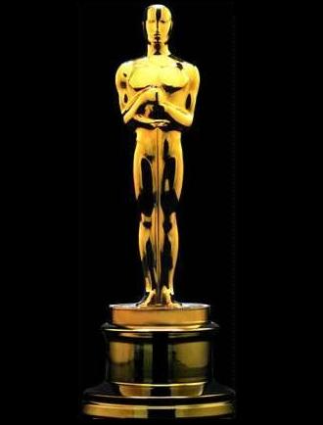
Die Anderen

Slide 14
Sir Philip Anthony Hopkins, CBE (* 31. Dezember 1937 in Margam, Port Talbot, Wales) ist ein britischer Schauspieler und Oscar-Preisträger. Weltweit bekannt wurde er durch seine Darstellung der psychopathischen Romanfigur Hannibal Lecter von Thomas Harris.
Kindheit und Jugend [Bearbeiten]
Anthony Hopkins wuchs mit seiner Mutter Muriel und seinem Vater Richard Arthur in einer kleinen Wohnung über der familieneigenen Bäckerei auf. Nach eigenen Aussagen war er ein Einzelgänger. Als Legastheniker hatte er es während seiner Schulzeit auf der Port Talbot Central School schwer und war nicht sehr beliebt.
Im Alter von zwölf Jahren schickten ihn seine Eltern ins West Monmouth Internat in Pontypool. Für die letzten vier Schuljahre wechselte er auf die Cowbridge Grammar School, die er mit der mittleren Reife abschloss.

Slide 15
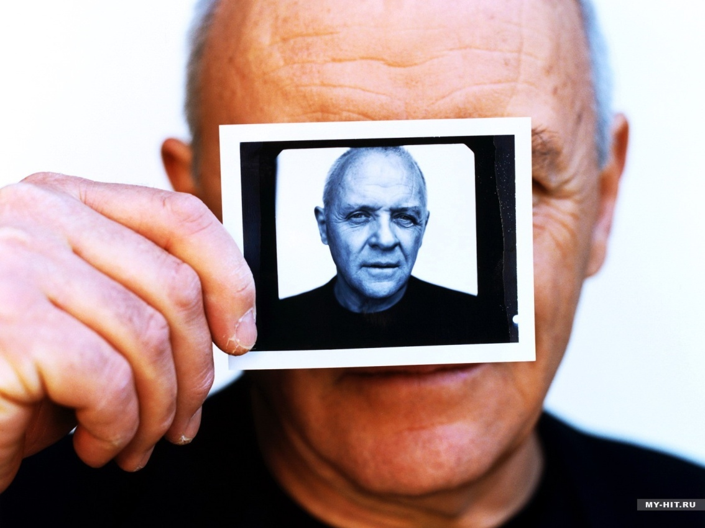
Schon früh interessierte sich Anthony Hopkins fürs Kino und war begeistert von Schauspielern wie Humphrey Bogart oder James Cagney. Sein besonderes Vorbild war Richard Burton, der nur einige Straßen von den Hopkins entfernt gewohnt hatte.
Nach seinem Schulabschluss hielt er sich mit kleinen Jobs über Wasser, bis er 1958 zur Royal Artillery eingezogen wurde, wo er als Kanonier diente. Danach zog Hopkins zurück zu seinen Eltern, die mittlerweile in Laleston, in der Nähe von Bridgend, wohnten. Er beschäftigte sich weiterhin mit dem Theater und spielte in mehreren Stücken mit. 1960 hatte er seinen ersten bezahlten Auftritt in Have A Cigarette im Palace Theater und erhielt einen der begehrten Studienplätze an der Royal Academy of Dramatic Art in London, wo er 1963 seine Ausbildung abschloss.

Slide 16
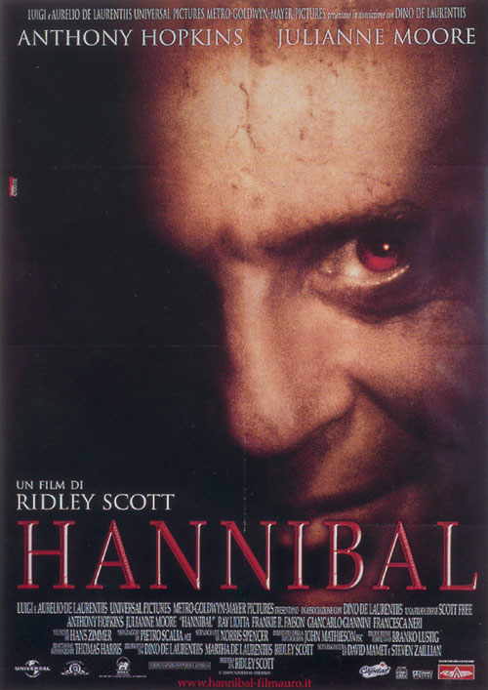
Aufmerksam wurde ich auf ihn durch den tollen Film "Hannibal". Trotz das er da einen Psychopathen spielt ist er für mich die Nr. 1 geworden. Von da an begann meine große Leidenschaft. Ich durchsuchte die Fernsehzeitschriften nach Filmen wo er mitspielte. Keinen durfte ich da versäumen, jedesmal eine große Faszination.

Slide 17
Eva Padberg
Diane Kruger
Claudia Schiffer
Jessica Börhs

Slide 18
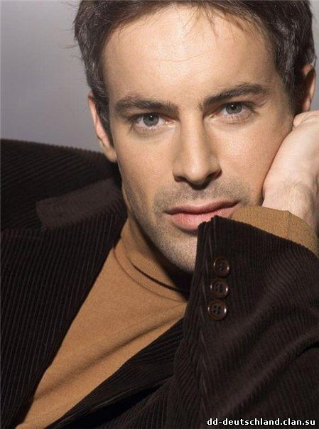
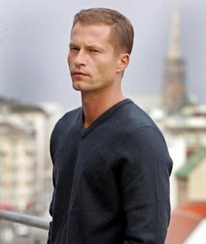
Gedeon Burkhard
Til Schweiger

